Slide 1

Crimes of the Baath Regime
in Iraq
جرائم نظام البعث في العراق

Slide 2
المحـاضـرة الـرابعـة
.
انتهاكات نظام حزب البعث لحقوق الإنسان خلال قمع الانتفاضة الشعبانية

Slide 3
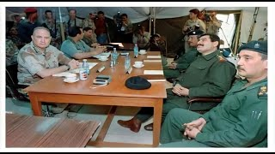
اجتماع خيمة سفوان (صفوان)

Slide 4
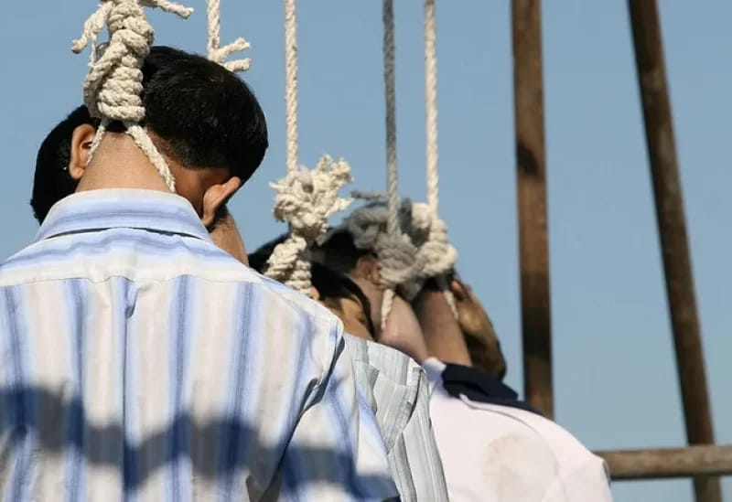
1- الاعدام بدون إجراءات قضائية...
الإنتهاكات الصارخة لحقوق الانسان التي مورست في قمع الانتفاضة الشعبانية

Slide 5
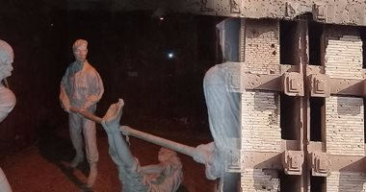
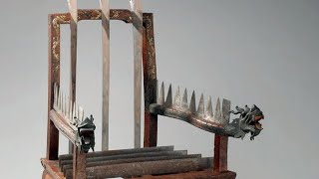
2- التعذيب باستخدام الممارسات غير الانسانية...

Slide 6
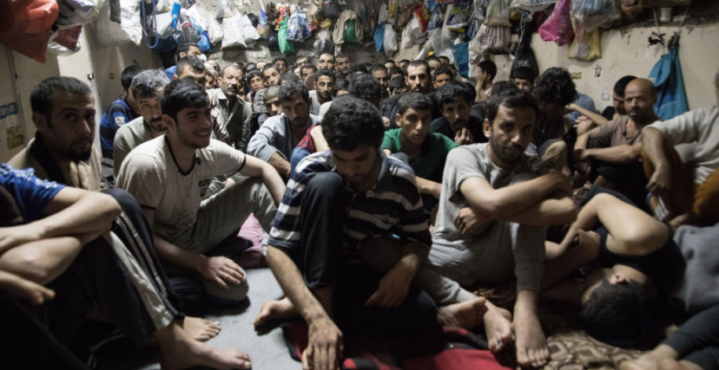
3- الإحتجاز التعسفي للناس...

Slide 7
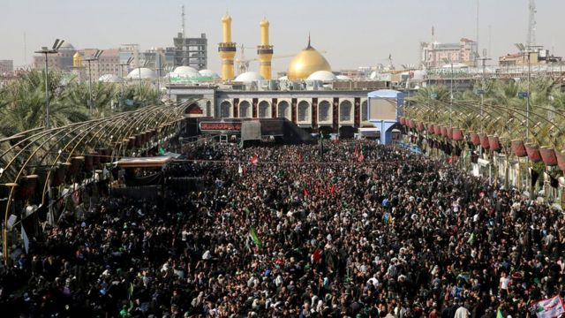
4- انتهاك حقوق الممارسات الدينية والممتلكات...

Slide 8
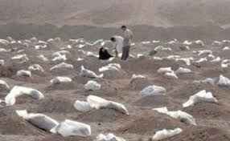
5- دفن المواطنين وهم أحياء في مقابر جماعية...

Slide 9
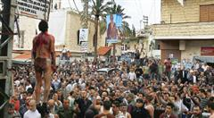
6- التمثيل بجثث القتلى بعد تعذيبهم وقتلهم ...

Slide 10
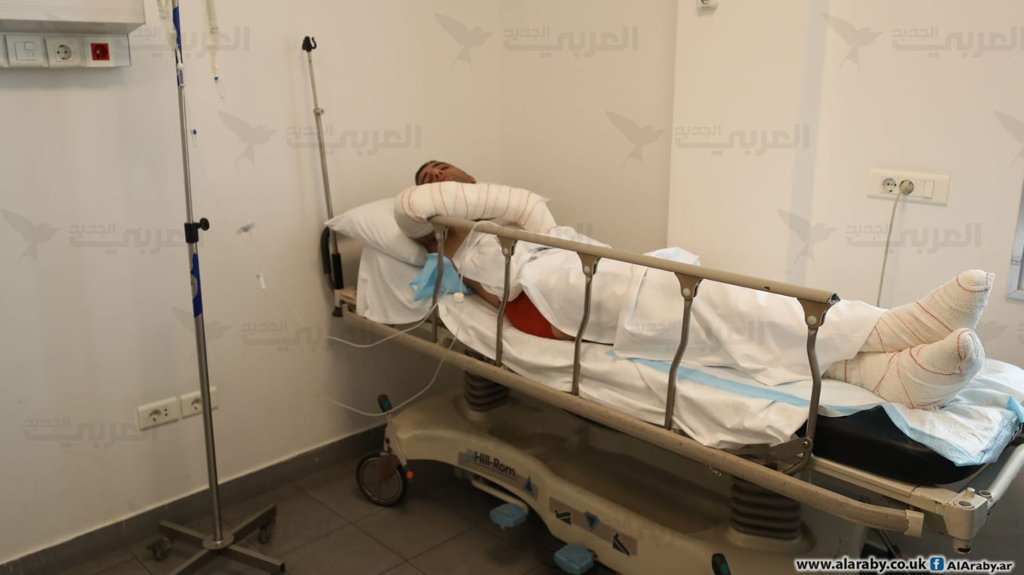
7- قتل الجرحى المشاركين بالانتفاضة في المستشفيات...

Slide 11
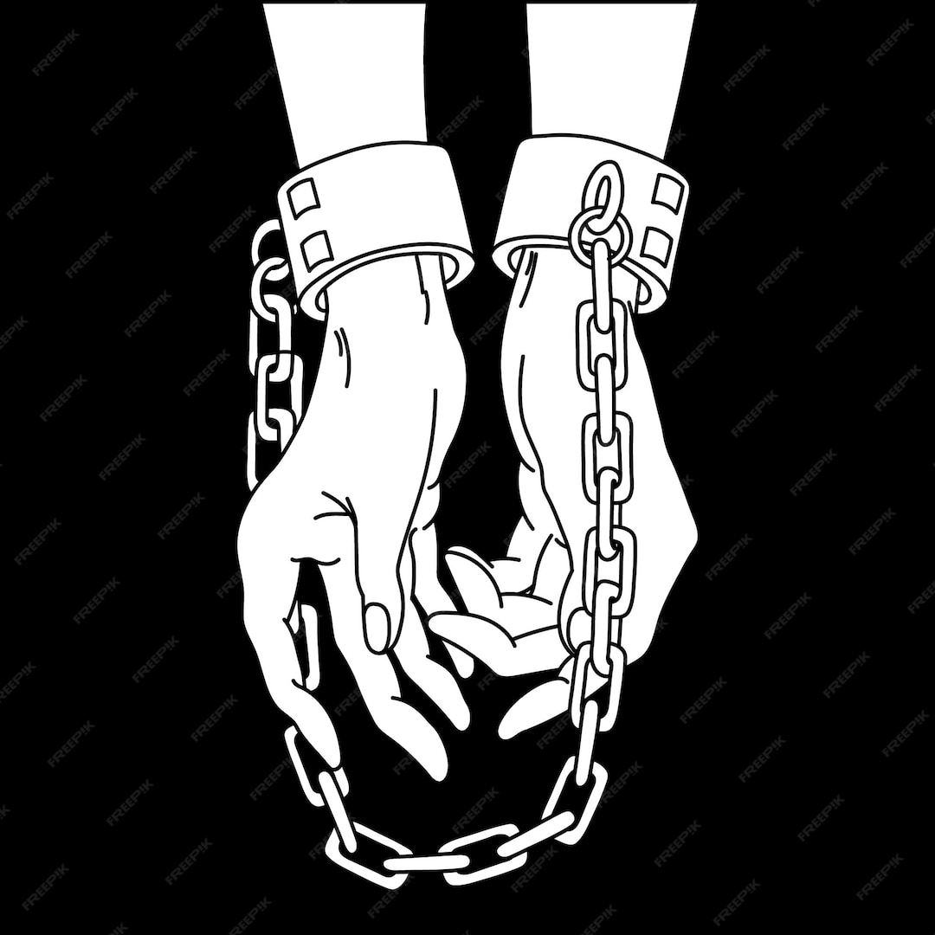
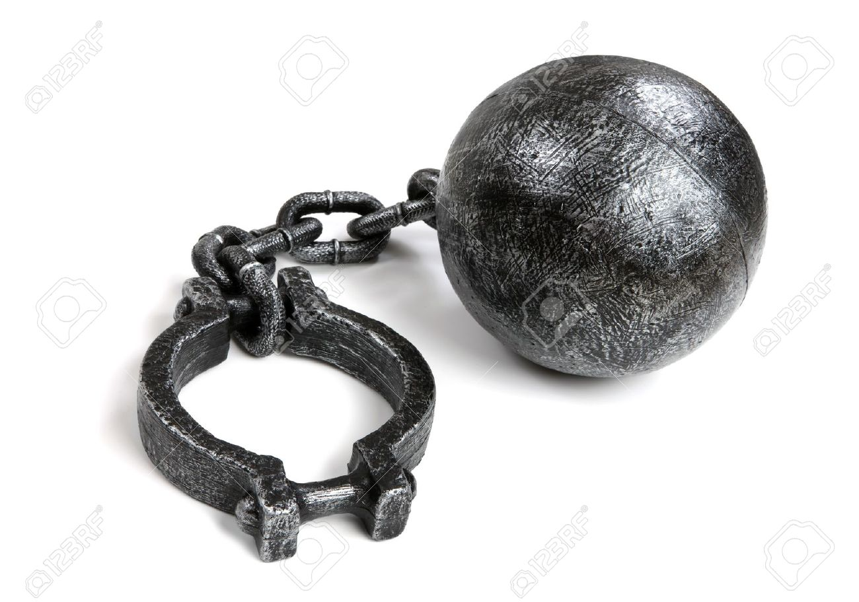
8- قتل المعارضين لنظام البعث بربط ايديهم وأرجلهم ووضع ثقل ورميهم بالنهر...

Slide 12
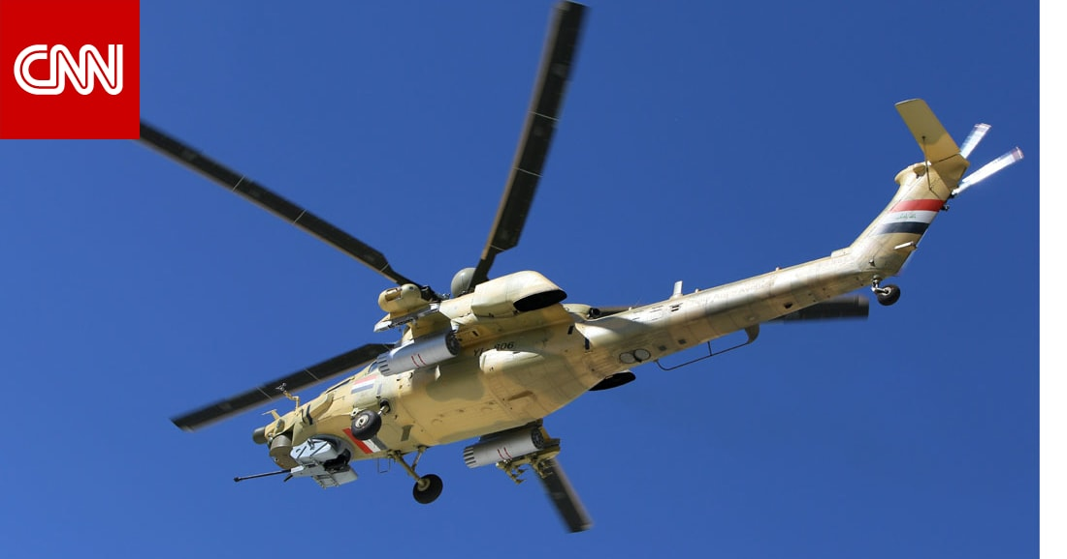
9- رمي المعارضين للنظام من الطائرات المروحية ليصل إلى الأرض ميتاً...

